Slide 1
테이블 생성(시퀀스)
DTO
DAO
JSP(뷰단)
JSP(프로세스단)
친구이름 전화
추가
이곳에 DB에 입력된 친구들을 리스트 업한다
순번 이름 전화
1 홍길동 010-9999-9999

Slide 2
테이블 생성(시퀀스)
DTO
DAO
JSP(뷰단)
JSP(프로세스단)
친구이름 전화
추가
검색
이곳에 DB에 입력된 친구들 중 검색조건에 맞는 친구들을 리스트 업한다
순번 이름 전화
1 홍길동 010-9999-9999

Slide 3
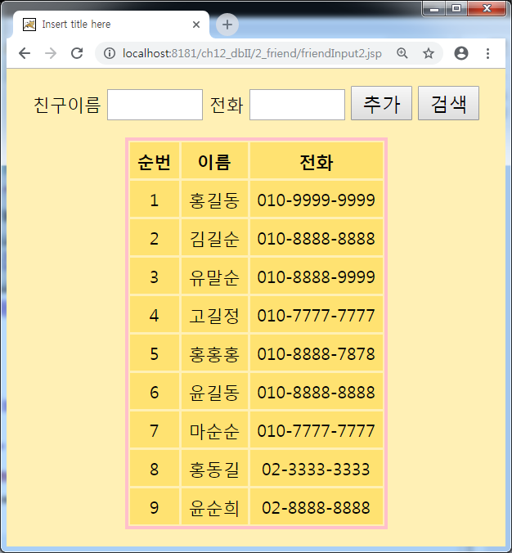
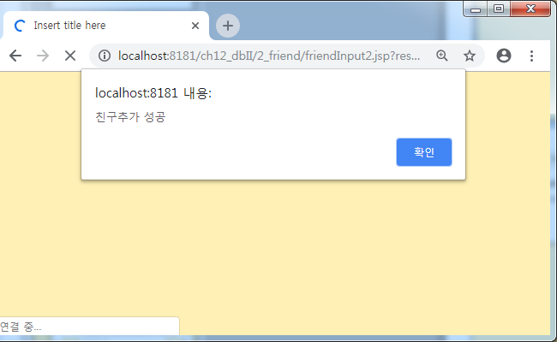
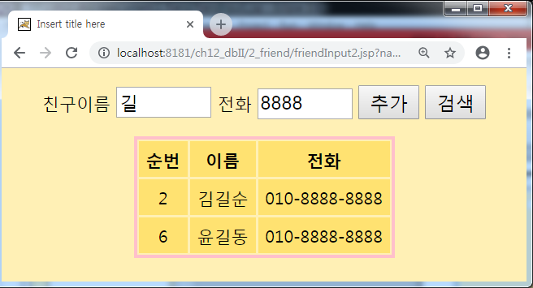
실행화면1
실행화면2
실행화면3

Slide 4
제출할 파일 : work.zip
압축을 풀면
- FriendDto.java
- FriendDao.java
- friendInput.jsp
- friendInputOk.jsp
- friend.sql
- 실행화면1.png
- 실행화면2.png
- 실행화면3.png

Slide 5
member.sql
DROP TABLE FRIEND;
DROP SEQUENCE FRIEND_SEQ;
CREATE SEQUENCE FRIEND_SEQ NOCACHE;
CREATE TABLE FRIEND(
no NUMBER PRIMARY KEY,
name VARCHAR2(30) NOT NULL,
phone VARCHAR2(20) NOT NULL);
-- 친구추가
INSERT INTO FRIEND VALUES (FRIEND_SEQ.NEXTVAL, '홍길동','010-9999-9999');
COMMIT;
-- 친구리스트 (모든 친구들 리스트)
SELECT * FROM FRIEND;
-- 친구검색 (이름과 전화번호 조건에 맞는 친구들 리스트)
SELECT * FROM FRIEND
WHERE NAME LIKE '%'||'동'||'%' AND PHONE LIKE '%'||'9999'||'%';

